Slide 1
EUROCLIMA+ Encuentro Anual 2018
Estrategias de Movilidad Eléctrica en América Latina
Agustín Matteri
Oficial de Cambio Climático
ONU Medio Ambiente
COMPONENTE DE GOBERNANZA CLIMÁTICA
Sesión 2.1 Iniciativas representativas en marcha

Slide 2
MOVE
Movilidad Eléctrica en Latinoamérica
Objetivo de la Iniciativa
Acercar a gobiernos, municipios, sector privado y centros tecnológicos a la actualidad, novedades técnicas, soluciones de política, de financiamiento y gestión para acelerar el paso a la movilidad eléctrica en la región.
Países involucrados 22 ciudades en 12 países de América Latina
Principales Actividades/Acciones
Acelerar eficiencia energética
Estándares de emisiones y combustibles, etiquetado, impuesto de emisiones CO2.
Eliminar distorsiones de mercado
Eliminar subsidios a combustibles, regular importación de vehículos usados.
Crear incentivos VE
Conformar masa crítica VE, pilotos en sectores clave, adoptar incentivos transitorios, difusión y concientización.
Desarrollar infraestructura VE
Redes recarga, tarifas diferenciadoras, formación técnica

Slide 3
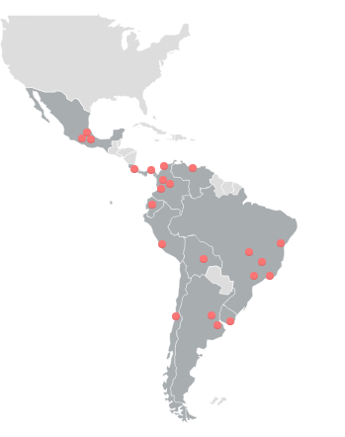
MOVE
Movilidad Eléctrica en Latinoamérica
Impactos
Beneficios

Slide 4




MOVE
Movilidad Eléctrica en Latinoamérica
Elaborado en colaboración con:
Con el apoyo de:
La metodología, busca promover un proceso liderado por cada país, con la participación de múltiples actores, definiendo un estrategia de corto y mediano plazo, a la medida de sus necesidades y prioridades, facilitado por ONU Medio Ambiente-MOVE.

Slide 5

GRACIAS
www.euroclima.org
Agustín Matteri
Oficial de Cambio Climático
agustin.matteri@un.org
ONU Medio Ambiente
Síguenos en
@EUROCLIMAplus
@EUROCLIMA_UE_AL
Programa
EUROCLIMA+
EUROCLIMA+

